Slide 1
NYC Taxi Report
trilhfx04825@funix.edu.vn, 03/08/2020

Slide 2
Outline
Business Understanding
Data Understanding
Data Processing
Data Analysis
Feature Selection
Conclussion
- Davos 2016

Slide 3
Business Understanding
Business goals:
Đối với một công ty kinh doanh taxi thì có hai mục tiêu chính cần quản lý là:
+ Thời gian đợi của khách hàng (đối với khách hàng thì càng nhanh càng tốt)
+ Thời gian chết của một chiếc taxi (đối với công ty thì càng ít càng tốt, hiệu suất hoạt động của taxi cần đạt tối đa)
Mục tiêu kinh doanh là với số xe cố định công ty cần phải: không để khách hàng và taxi đợi quá lâu. Một trong những tiêu chuẩn quản lý chất lượng sẽ là thời gian đợi trung bình của một lượt khách hàng (ví dụ không quá 3 phút cho một chuyến).
Mục tiêu của dự án là xây dựng mô hình dự báo thời gian di chuyển của một chuyến taxi để có thể điều chuyển taxi sẵn sàng cho chuyến tiếp theo. Với một dữ liệu lớn trong quá khứ bao gồm đầy đủ các thông tin về địa điểm, thời gian , các yếu tố như điều kiện thời tiết, hay là khoảng cách ngắn nhất và thời gian di chuyển từng chuyến được lưu trữ ta có thể căn cứ để xây dựng các tham số cho mô hình dự báo dạng hồi quy (Regression model).
Business objective:
Kết quả dự án được triển khai dưới dạng phần mềm được dùng trong nội bộ công ty điều hành taxi NYC taxi and limousine.
Độ chính xác của mô hình được quản lý và cải tiến.
- Davos 2016

Slide 4
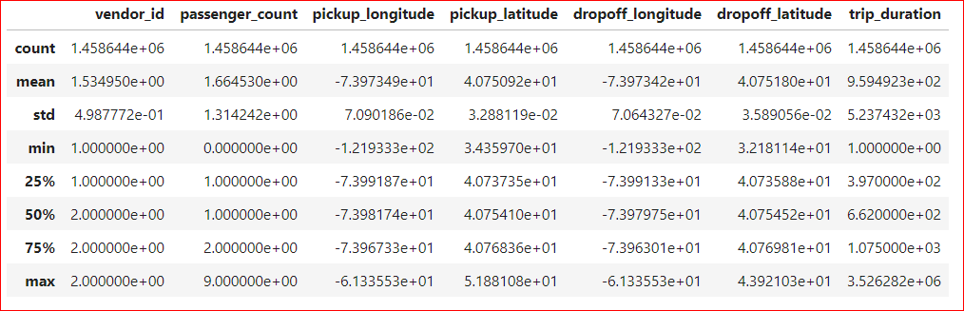
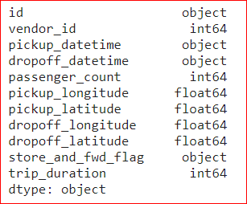
Data Understanding
Tìm hiểu về Trip data
Findings:
Các cột pickup_datetime và dropoff_datetime cần phải được chuyến sạng dạng datetime64
Các biến vendor_id và store_and_fwd_flag là dạng category, các biến còn lại có là dạng numeric trừ biến id dùng để kết nối với dữ liệu fastest_routes_train
Số hành khách lớn nhất là 9 người, đặc biệt có chuyến với 0 hành khách (có thể do tài xế nhập nhầm)
Thời gian di chuyển thấp nhất là 1 giây và cao nhất lên đến 3.526*10^6 giây (hơn 40 ngày) . Cần xem xét lọc các ngoại lệ để có được phân tích chính xác nhất.
- Davos 2016

Slide 5
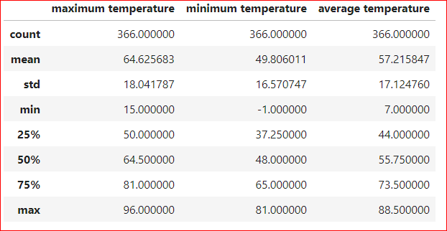
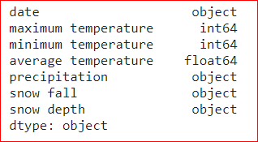
Data Understanding
Tìm hiểu về Weather data:
Findings:
Nhiệt độ lớn nhất là 96 độ F (35,5 độ C) , thấp nhất là -1 độ F ( -18,3 độ C)
Cột date cần phải được định dạng lại thành kiểu datetime64
Các cột precipitation, snow fall, và snow depth cần được định dạng lại thành kiểu float
- Davos 2016

Slide 6
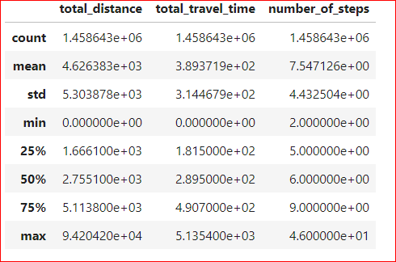
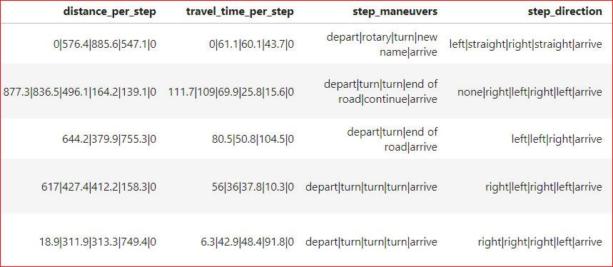
Data Understanding
Tìm hiểu về fastest_routes_train data:
Findings:
Có các chuyến với khoảng cách bé nhất là 0 (không di chuyển)
Thời gian di chuyển lớn nhất là 5135 giây tương đương 1,42 giờ. So sánh với thời gian chuyến đi trip_duration ta thấy sự chênh lệch là rất lớn, cần có phương án xử lý các giá trị lớn bất thường của trip_duration
Có nhiều thông tin hữu ích trong các cột như step_direction hay travel_time_per_step tuy nhiên cần phải xử lý để trích xuất thông tin
- Davos 2016

Slide 7
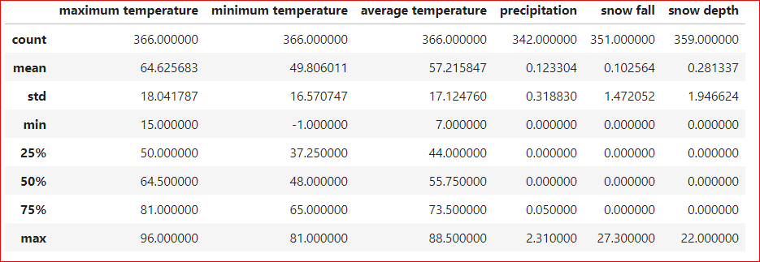
Data Processing
1. Chuyển định dạng một số cột ngày tháng ở ‘trip data’ và ‘Weather data’ sang ‘datetime64’ mục đích để:
+ Trích xuất được thời gian từ chuỗi cho trước
+ Thống nhất đúng định dạng để ghép trip data và Weather data
2. Xử lý các giá trị bị thiếu: Chuyển các giá trị bị thiếu sang np.nan để có thể xử lý tự động các giá trị này khi tính toán
phân tích riêng từng biến bằng các hàm của python. Khi phân tích đơn biến, đa biến hay xây dựng mô hình ta loại bỏ
các giá trị np.nan này.

Slide 8
Data Processing
3. Vấn đề lọc nhiễu
3.1. Các nguyên nhân gây nên nhiễu của dữ liệu:
+ Định vị sai vị trí: các tọa độ điểm đón và trả khách
+ Do thao tác nhập dữ liệu sai của tài xế
+ Ngoài ra những trường hợp thiểu số vì nhiễu hay sự cố khác nhau nhưng có giá trị vượt quá xa giá trị
trung bình của tập dữ liệu ta cũng nên xem xét lọc bỏ để có quan sát tốt hơn hoặc có thể loại bỏ những chuyến đi
có khoảng cách hoặc thời gian quá bé không có ý nghĩa trong dự báo.
3.2. Phương pháp:
+ Lọc các giá trị nhiễu dựa vào các thông số tối ưu trong bảng fastest_routes_train:
Lọc các giá trị định vị sai vị trí dẫn đến sai về khoảng cách, khoảng cách trực tiếp thì luôn bé hơn khoảng
cách thực tế: direct_distance < total_distance
+ Lọc các giá trị định vị sai dựa vào bản đồ địa chính: ví dụ các vị trí trên biển (vấn đề khó)
+ Lọc dữ liệu theo vận tốc trung bình: average_speed = direct_distance/trip_duration < limit_speed
+ Lọc dữ liệu về thời gian, thời gian của chuyến đi thì luôn lớn hơn tổng thời gian di chuyển
trip_duration >= total_travel_time, và không lớn hơn một ngưỡng nhất định đối với thời gian di chuyển
ví dụ trip_duration < 3*total_travel_time

Slide 9
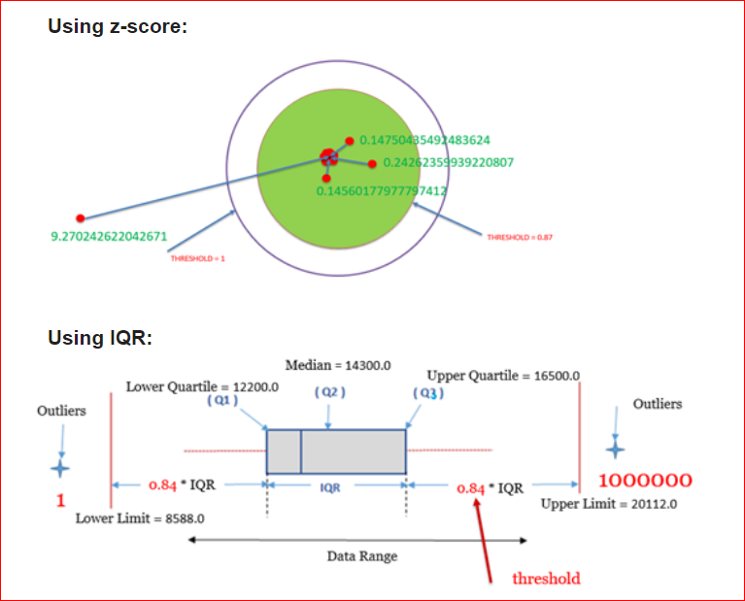
Data Processing
+ Cuối cùng xây dựng hàm lọc nhiễu tự động cho dữ liệu dựa trên các ngưỡng z-score và iqr đối với dữ liệu
dạng số (numeric) và ngưỡng z-score đối với tần số cho dữ liệu dạng category
Trong bài phân tích này ta chọn giá trị:
threshold_zscore = 3
threshold_iqr = 1.5
và threshold_category = 0.7

Slide 10
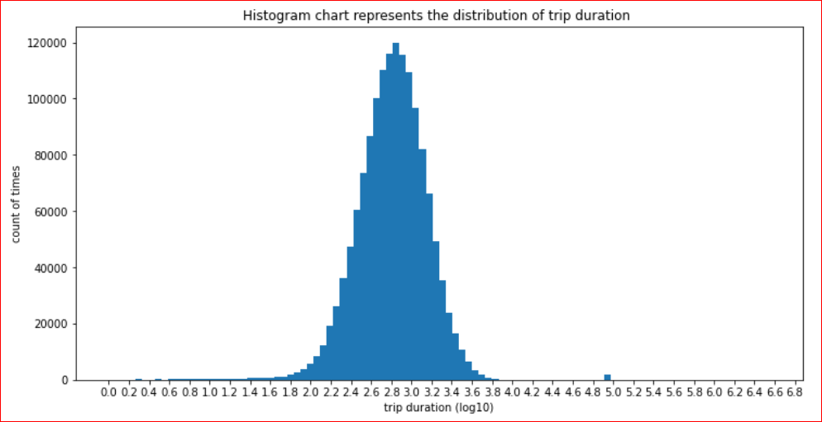
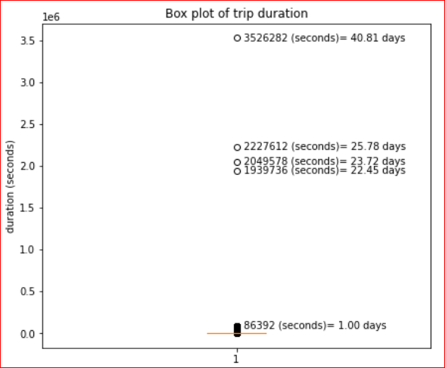
Data analysis (Univariate)
Phân tích: Trip duration
Findings:
Biểu đồ phân bố khá đều và có dạng phân bố chuẩn. Phần lớn thời gian di chuyển tập trung ở khoảng 10^2.8 =11 phút
Có ít chuyến đi chỉ vài giây (dưới 10 giây)
Xuất hiện gần như là đột biến một nhóm vài chuyến đi khoảng 10^5 giây( khoảng 27 giờ)
Xuất hiện rất ít chỉ 4 chuyến đi với thời gian rất dài là từ hơn 22 ngày đến hơn 40 ngày.

Slide 11
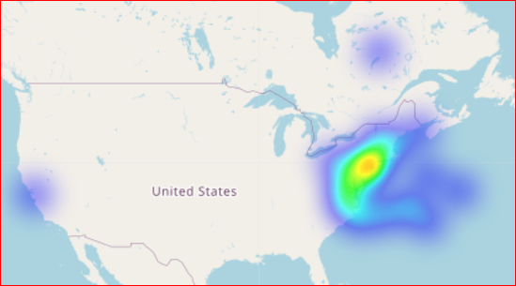
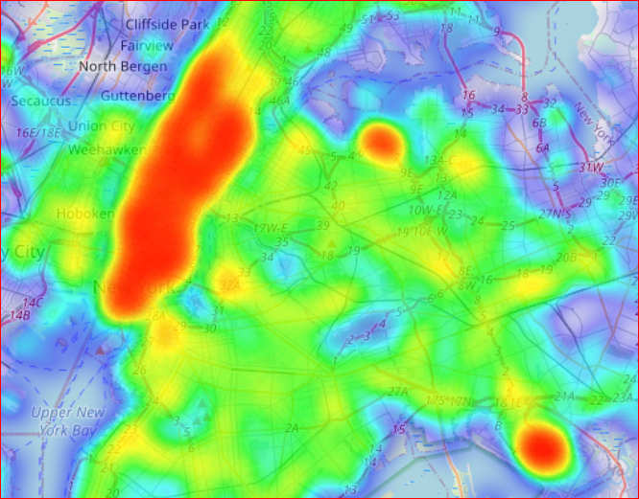
Data analysis (Univariate)
Phân tích: pickup latitude and pickup longitude (pickup location)
Findings:
Có một vài vị trí với tọa độ rất xa NYC, khá nhiều các vị trí bị định vị sai
trên biển
Các chuyến taxi tập trung đông nhất ở quận Manhattan, và ở các sân
bay John f.Kennedy và sân bay Laguardia. Tiếp đến là các khu vực lân cận
các khu vực trên

Slide 12
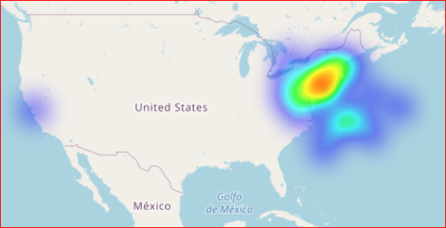
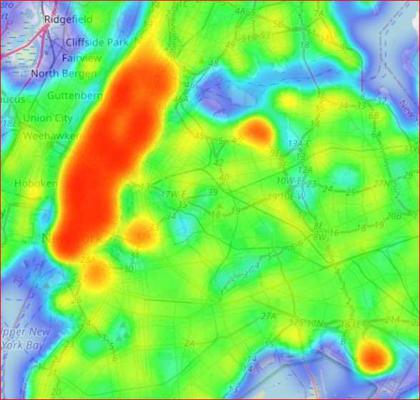
Data analysis (Univariate)
Phân tích: dropoff latitude and dropoff longitude (dropoff location)
Findings:
Điểm trả khách cũng tương tự với điểm đón khách

Slide 13
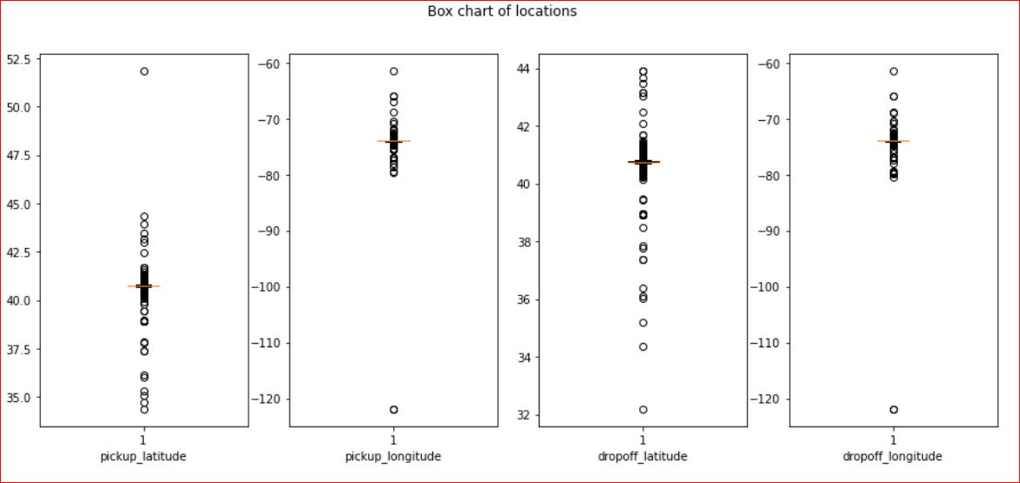
Data analysis (Univariate)
Biểu đồ box các giá trị ngoại lai
Findings:
Có khá nhiều các giá trị nên được xem xét như là ngoại lai

Slide 14
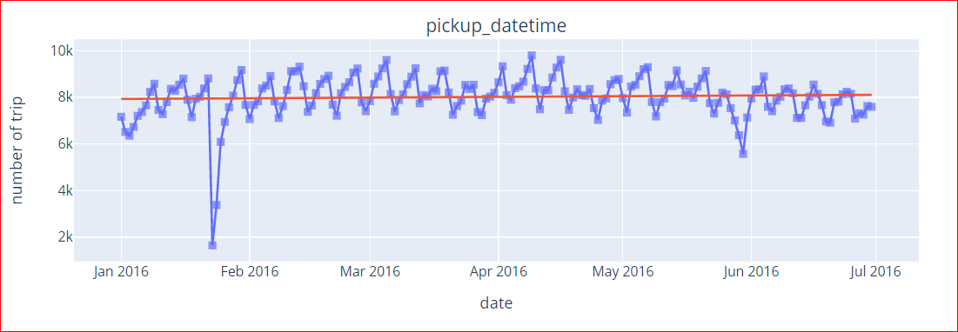
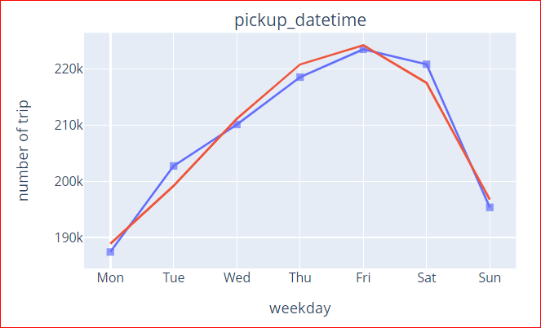
Data analysis (Univariate)
Phân tích: Pickup datetime and Dropoff datetime
Phân tích các chuyến taxi theo thời gian ta thu được các kết quả đặc trưng theo ngày, ngày trong tháng, ngày trong
tuần và giờ trong ngày.
7 ngày
Findings:
Sự hoạt động có chu kỳ theo tuần
Trong một tuần có xu hướng rõ ràng, số chuyến thấp nhất vào
thứ 2, cao nhất vào thứ 6 tăng và giảm dần qua các ngày còn lại

Slide 15
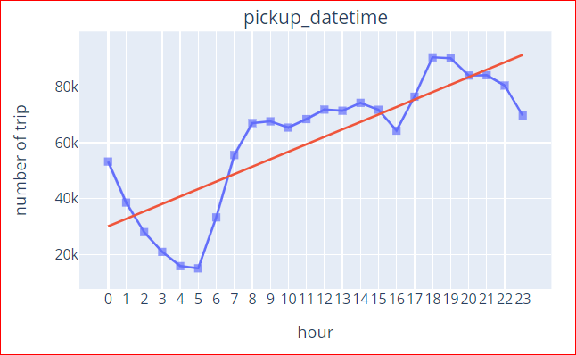
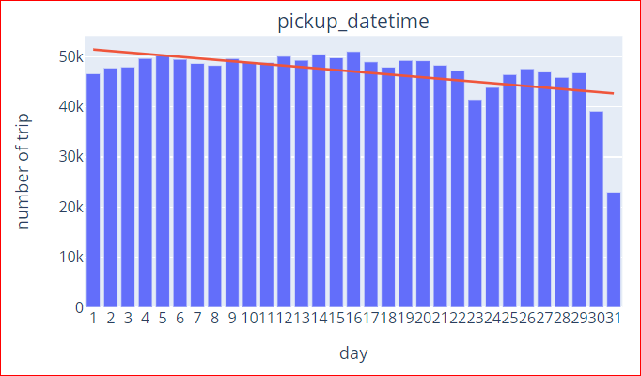
Data analysis (Univariate)
Phân tích: Pickup datetime and Dropoff datetime (tiếp)
Findings:
Sự hoạt động của taxi thay đổi rõ rệt theo giờ. Số lượng các chuyến giảm dần từ 22h đạt thấp nhất khoảng 4, 5 h sáng hơm sau
Số chuyến taxi các ngày trong tháng không có sự khác biệt lớn tuy nhiên số lượng chuyến lại giảm mạnh vào 2 ngày cuối tháng (30 và 31)

Slide 16
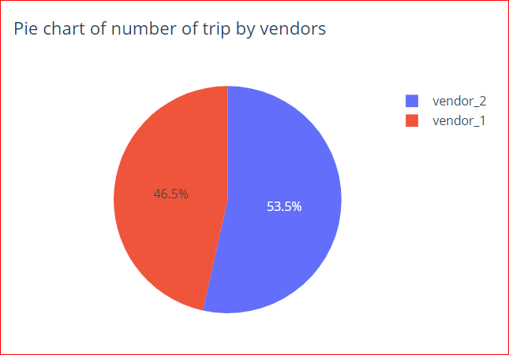
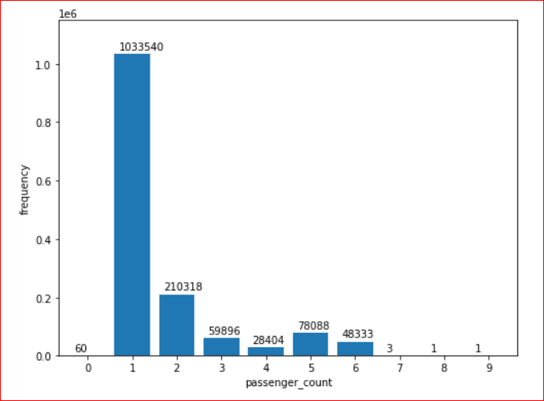
Data analysis (Univariate)
Phân tích: vendor_id
Phân tích: passenger_count
Findings:
Số chuyến của nhà cung cấp 2 lớn hơn nhà cung cấp 1 khoảng 7%
Số chuyến taxi với 1 hành khách là nhiều nhất. Đặc biệt có chỉ một vài chuyến ít hơn với 7,8,9 và 0 hành khách

Slide 17
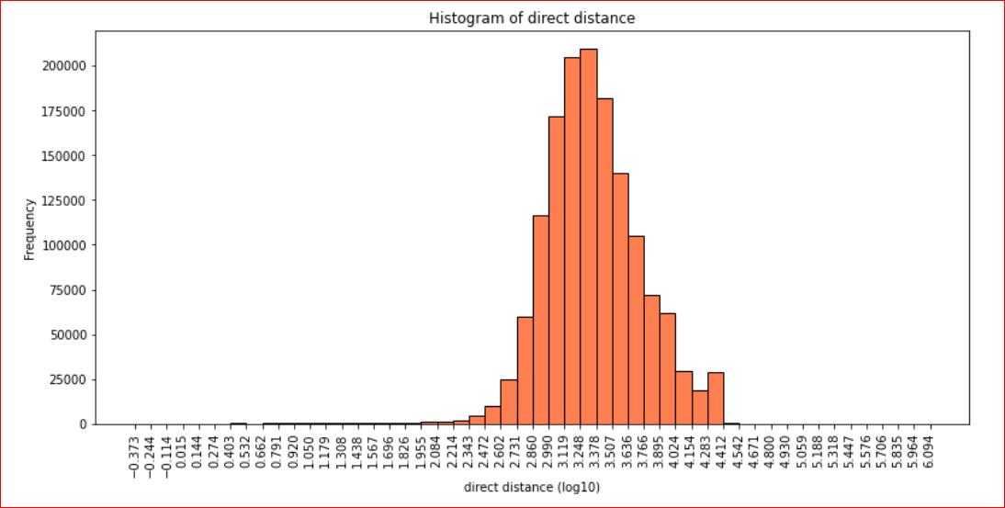
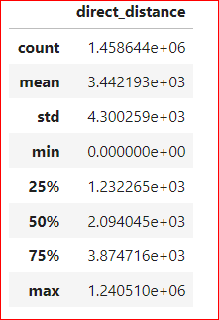
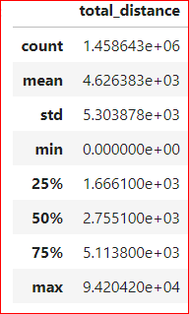
Data analysis (Univariate)
Phân tích: direct_distance và total_distance
Findings:
Khoảng cách phân bố khá đều. Số chuyến taxi nhiều nhất tại khoảng cách di chuyển 10^3.248 = 1,7 km
Đặc biệt có chuyến với khoảng cách bằng 0
So sánh với total_distance ta thấy có nhiễu đối với dữ liệu direct_distance

Slide 18
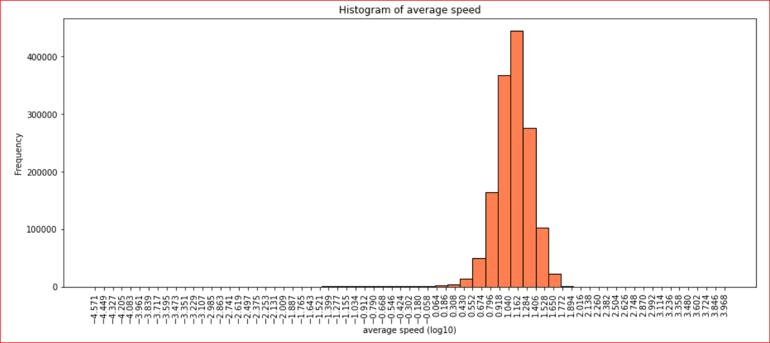
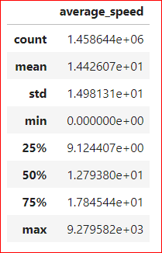
Data analysis (Univariate)
Phân tích: Vận tốc trung bình tối thiểu - average_speed (km/h)
Findings:
Vận tốc trung bình tập trung nhiều ở khoảng 10^1.16 = 14.5km/h
Vận tốc cao nhất lên đến 9280 km, rất là bất thường đối với một chuyến taxi. Ta có thể dùng đặc tính vận tốc trung bình để lọc dữ liệu
Nguyên nhân gây nên sự bất thường về vận tốc này có thể là do thời gian bị tính sai hoặc định vị sai vị trí dẫn đến sai về khoảng cách.

Slide 19
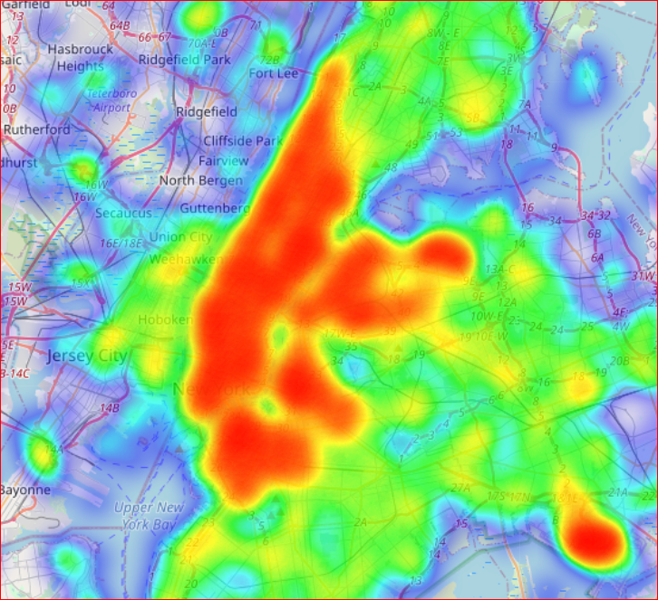
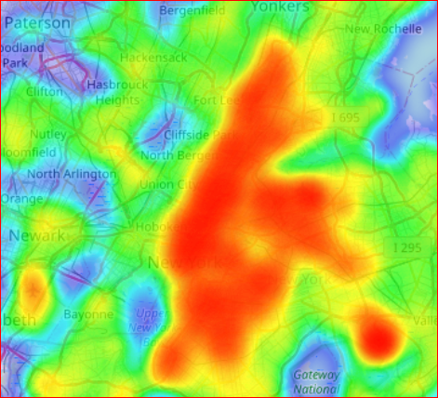
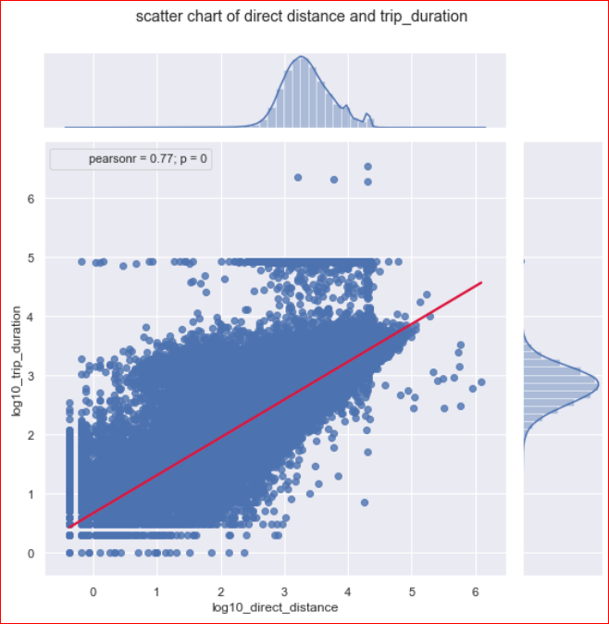
Data analysis (Bivariate and Multivariate)
Phân tích: Tác động giữa điểm đón, trả khách và khoảng cách trực tiếp đến thời gian chuyến đi
pickup location with trip_duration
dropoff location with trip_duration
Direct distance with trip_duration
Findings:
Những chuyến có thời gian chuyến đi lớn tập trung chủ yếu ở quận Mahattan, các khu vực lân cận đối diện qua bờ sông Đông (East River) và sân bay John F-Kennedy
Mối tương quan tích cực giữa khoảng cách trực tiếp và thời gian chuyến đi là khá mạnh. Thời gian chuyến đi tăng khi khoảng cách tăng. Hệ số tương quan là 0.77

Slide 20
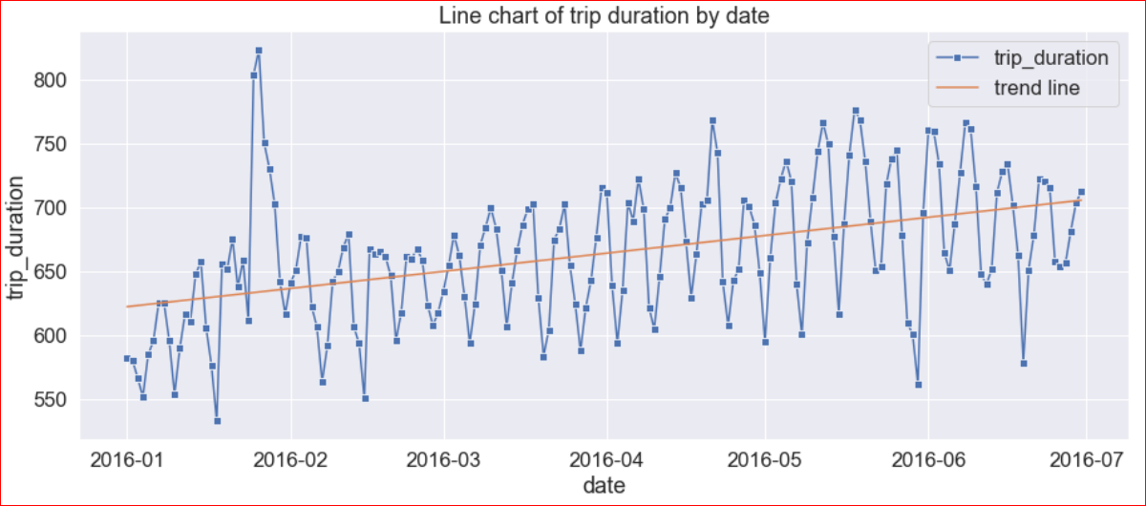
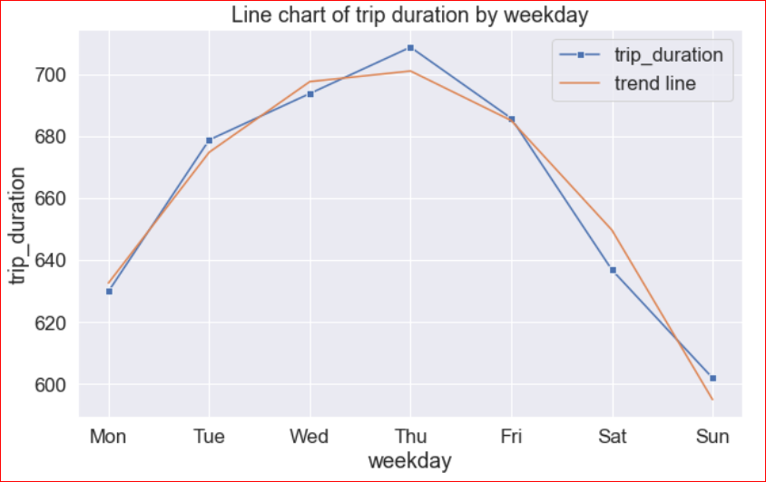
Data analysis (Bivariate and Multivariate)
Phân tích: Sự ảnh hưởng của thời điểm đón khách đến thời gian chuyến đi
Phân tích các chuyến taxi theo thời gian ta thu được các kết quả đặc trưng theo: ngày, tuần, ngày trong tháng, ngày trong tuần và giờ trong ngày.
7 ngày
Findings:
Diễn biến thời gian chuyến đi có chu kỳ theo tuần
Trong một tuần có xu hướng rõ ràng, thời gian thấp nhất vào chủ nhật tăng, cao nhất vào thứ 5, tăng và giảm dần qua các ngày còn lại

Slide 21
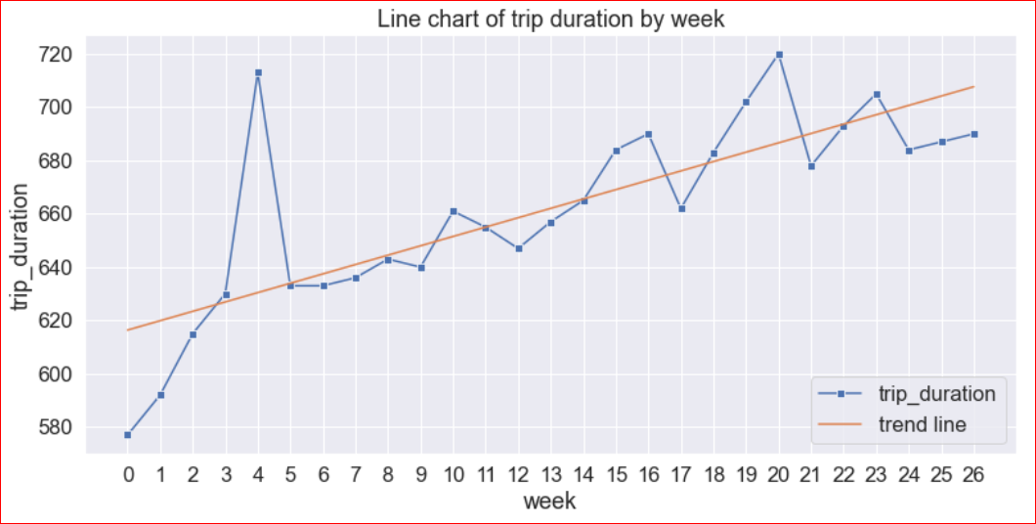
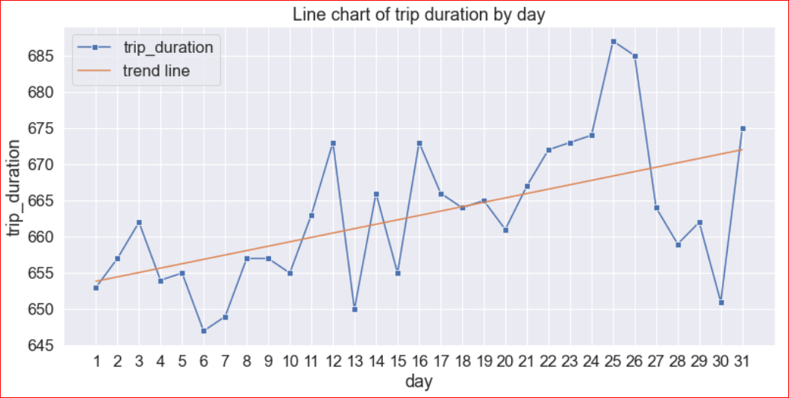
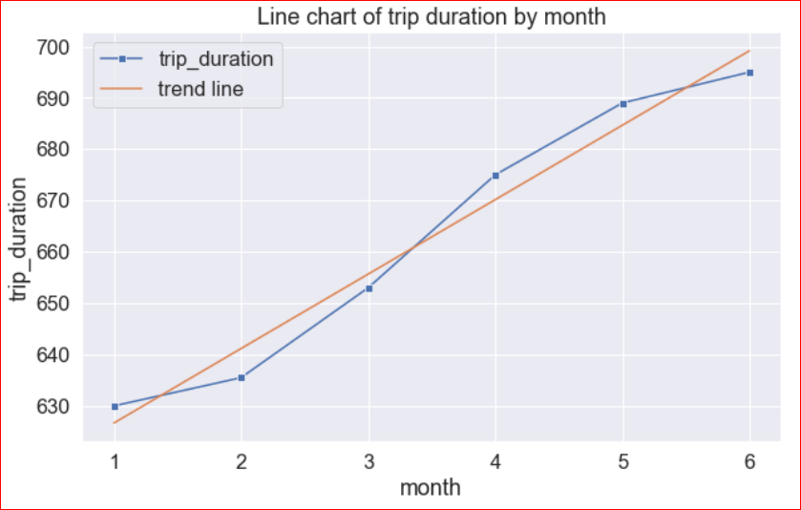
Data analysis (Bivariate and Multivariate)
Phân tích: Sự ảnh hưởng của thời điểm đón khách đến thời gian chuyến đi (tiếp)
Findings:
Thời gian chuyến đi có xu hướng tăng theo thời gian, xu hướng
rõ nhất khi quan sát theo tháng

Slide 22
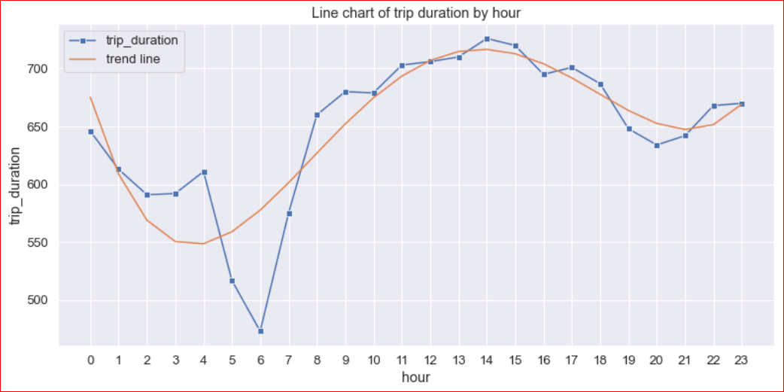
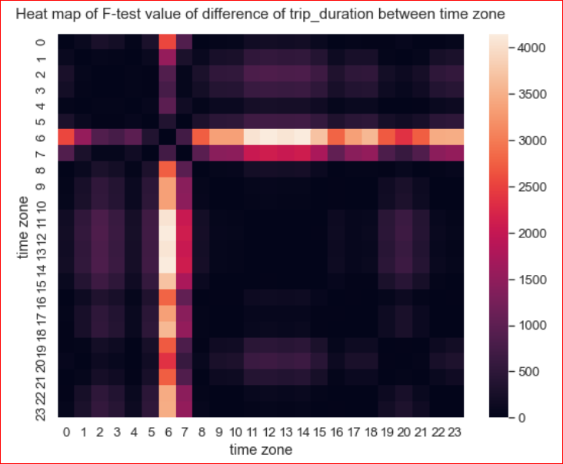
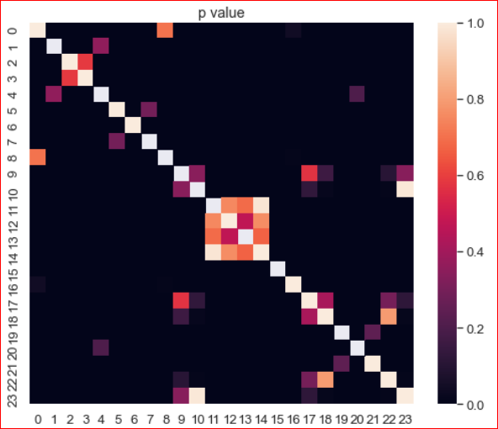
Data analysis (Bivariate and Multivariate)
Phân tích: Sự ảnh hưởng của thời điểm đón khách đến thời gian chuyến đi (tiếp)
Phân tích ANOVA:
F-test
Findings:
Thời gian chuyến đi thay đổi theo giờ. Thấp nhất vào 6h sáng, cao nhất vào khoảng từ 11h đến 15h
Taxi di chuyển nhanh hơn vào những ngày và giờ yên tĩnh. Ngày yên tĩnh được ghi nhận là ngày chủ nhật và giờ yên tĩnh là từ khoảng 0h đến 6h sáng ( và một chút yên tĩnh vào khoảng 20h)

Slide 23
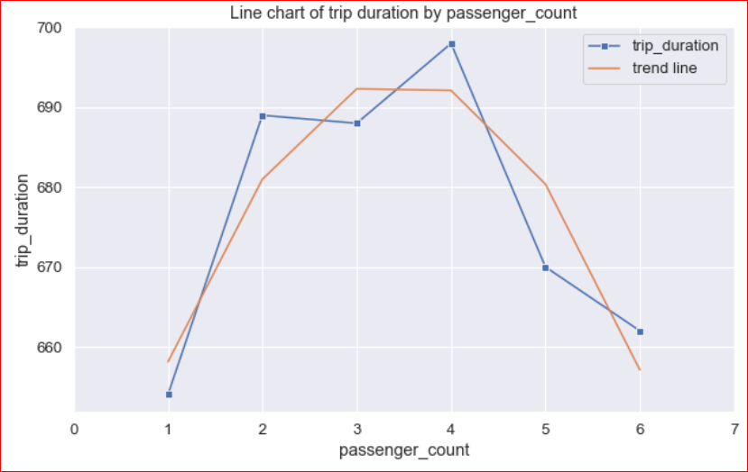
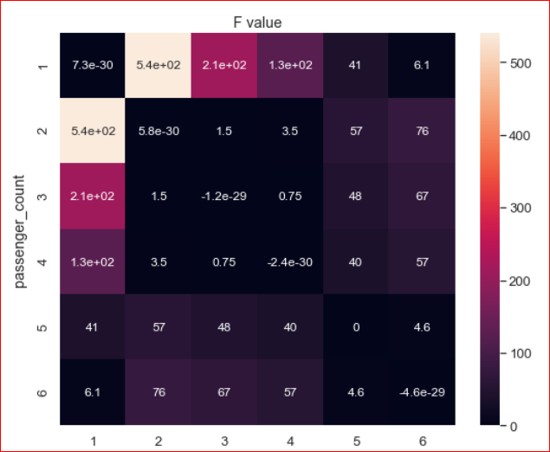
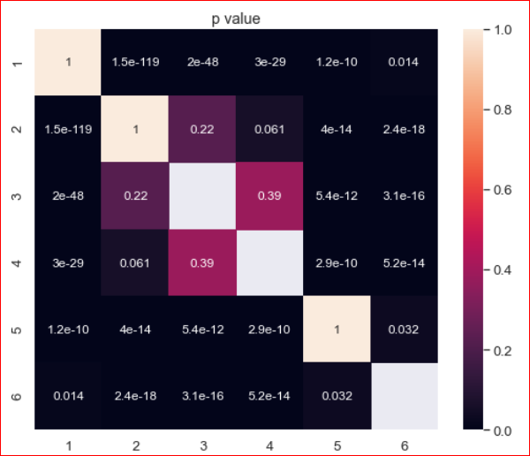
Data analysis (Bivariate and Multivariate)
Phân tích: Sự tương quan giữa số hành khách đến thời gian chuyến đi
Phân tích
ANOVA:
F-test
Findings:
Các chuyến đi với 1 hành khách có thời gian ít nhất, tiếp đến là 5 và 6 hành khách, cao nhất là nhóm 2,3 và 4 hành khách.

Slide 24
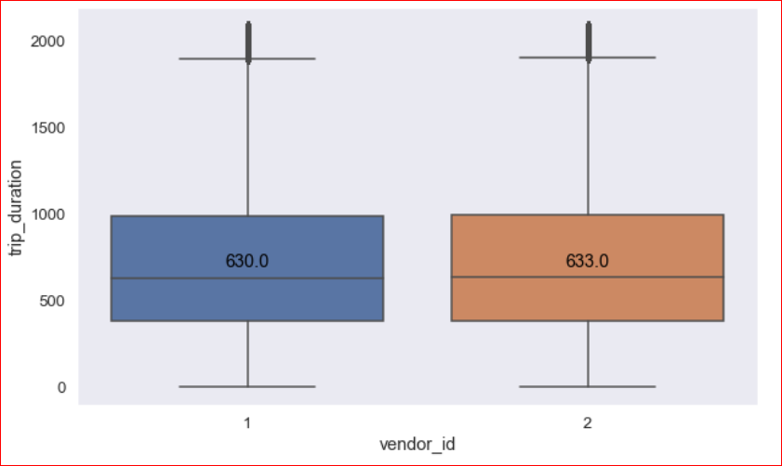
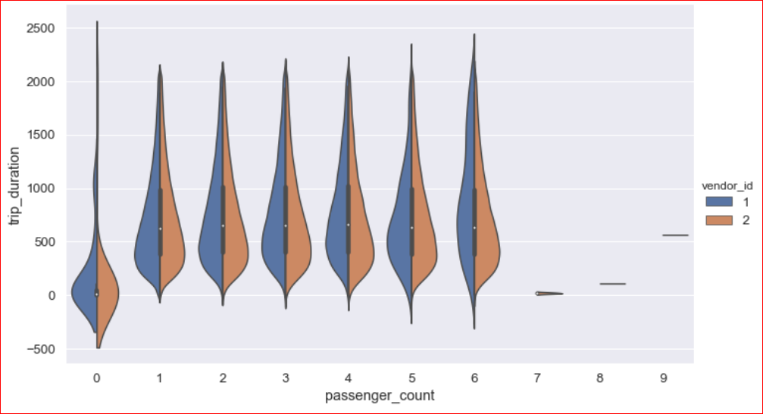
Data analysis (Bivariate and Multivariate)
Phân tích: Sự tương quan giữa nhà cung cấp đến thời gian chuyến đi
Findings:
Thời gian chuyến đi đối với nhà cung cấp 1 là nhanh hơn nhà cung cấp 2 dù chỉ khoảng 3 giây
Không có sự khác nhau nhiều thời gian chuyến đi giữa 2 nhà cung cấp với số hành khách khác nhau

Slide 25
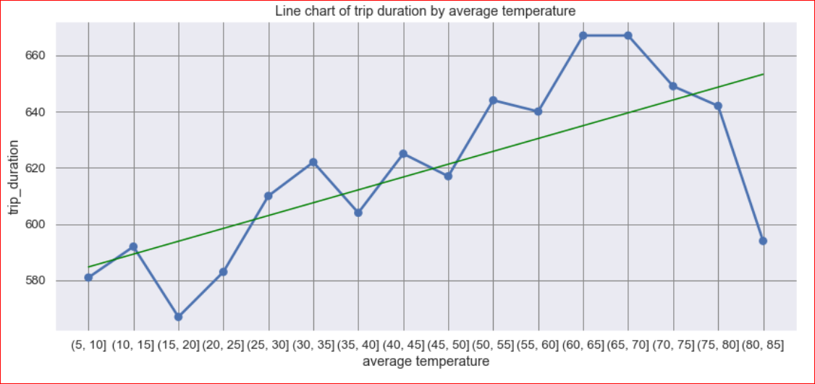
Data analysis (Bivariate and Multivariate)
Phân tích: Sự ảnh hưởng của thời tiết đến thời gian chuyến đi – nhiệt độ trung bình
Findings:
Thời gian chuyến đi tăng khi nhiệt độ tăng, tuy nhiên khi nhiệt độ khoảng 60-70 độ F thì thời gian bắt đầu giảm

Slide 26
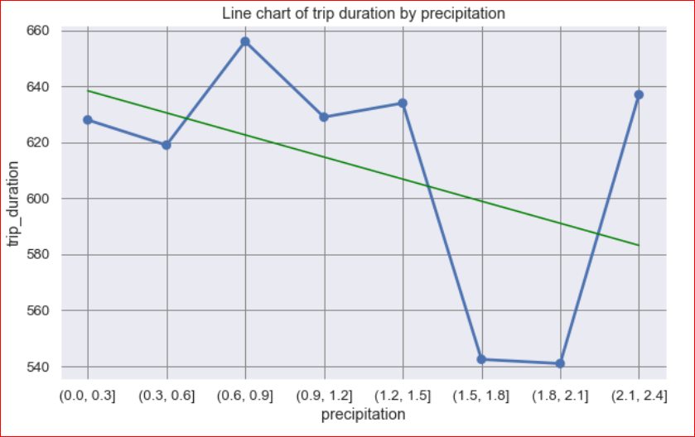
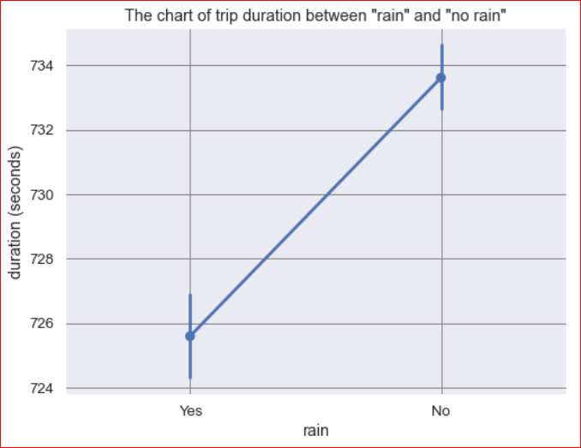
Data analysis (Bivariate and Multivariate)
Phân tích: Sự ảnh hưởng của thời tiết đến thời gian chuyến đi – lượng mưa
Findings:
Thời gian chuyến đi giảm khi lượng mưa ở một mức độ nhất định (mưa vừa), tuy nhiên thời gian tăng trở lại khi lượng mưa lớn hơn.
Nhìn chung thời gian chuyến đi giảm khi trời mưa, sự chênh lệch chỉ khoảng 8 giây

Slide 27
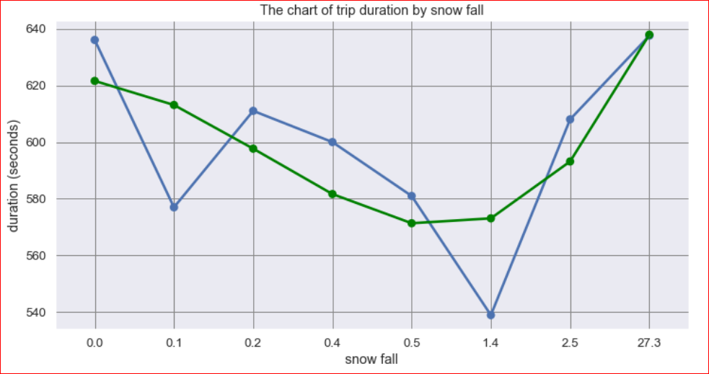
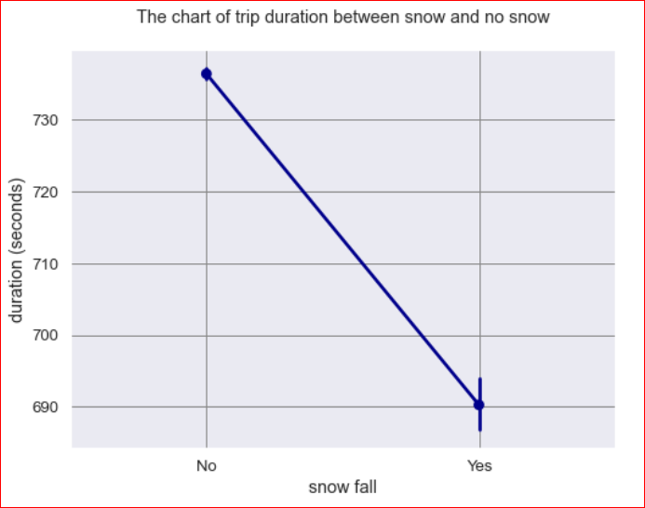
Data analysis (Bivariate and Multivariate)
Phân tích: Sự ảnh hưởng của thời tiết đến thời gian chuyến đi – lượng tuyết rơi
Findings:
Diễn biến thời gian tương tự như đối với lượng mưa. Khi lượng tuyết rơi lớn gây cản trở đáng kể cho việc di chuyển
Tuy nhiên sự chênh lệch thời gian giữa ngày có tuyết và không có tuyết là lớn hơn so với trường hợp mưa và không mưa. Sự chênh lệch lên đến hơn 40 giây

Slide 28
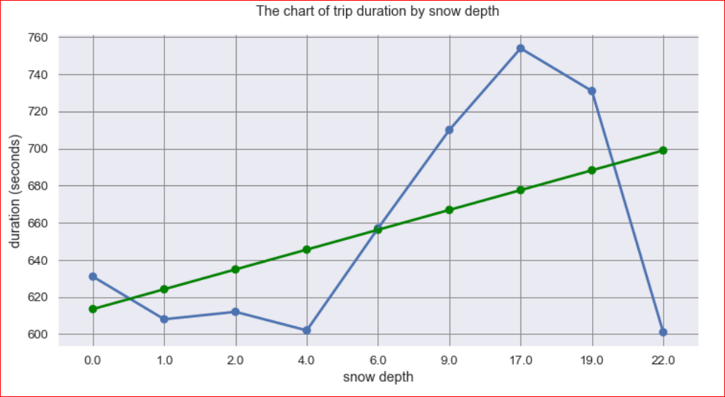
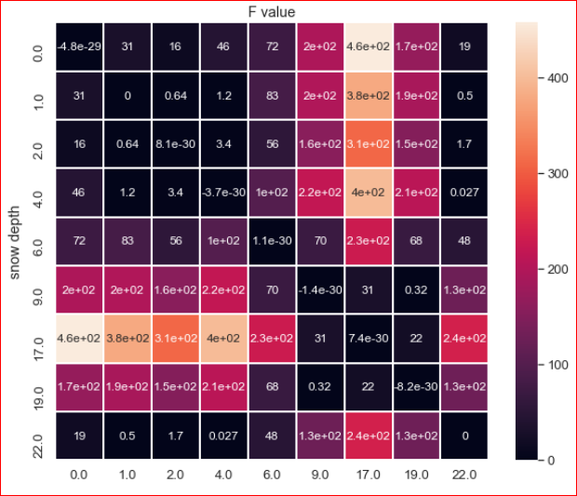
Data analysis (Bivariate and Multivariate)
Phân tích: Sự ảnh hưởng của thời tiết đến thời gian chuyến đi – độ dày tuyết
Findings:
Thời gian chuyến đi tăng khi độ dày tuyết tăng, tuy nhiên khi độ dày đạt cực đại thời gian lại giảm mạnh. Điều này có thể là do người dân hạn chế đi lại khi tuyết bắt đầu rơi dày

Slide 29
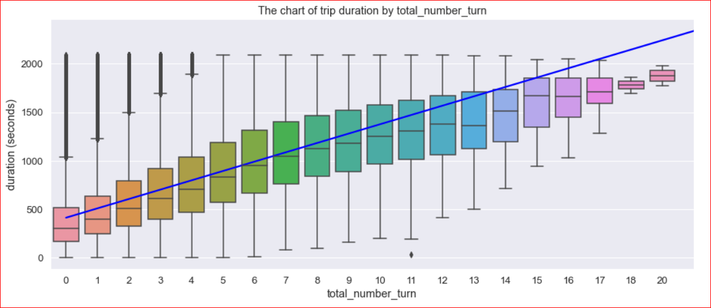


Data analysis (Bivariate and Multivariate)
Phân tích: Sự ảnh hưởng của số lần rẽ lên thời gian chuyến đi
Findings:
Thời gian chuyến đi tăng khi số lần rẽ tăng: bao gồm rẽ phải, rẽ trái và tổng số lần rẽ

Slide 30



Data analysis (Bivariate and Multivariate)
Phân tích: Mối quan hệ giữa tổng khoảng cách, tổng thời gian di chuyển, và số bước lên thời gian chuyến đi
Findings:
Thời gian chuyến đi tăng khi tổng khoảng cách, số bước tăng, mối quan hệ tuyến tính là khá mạnh
Mối tương quan giữa thời gian chuyến đi và tổng thời gian di chuyển chỉ là tương đối cao, điều này là do các yếu tố thực tế tác động làm thay đổi thời gian chuyến đi mà chủ yếu là tăng thời gian, ví dụ như thời gian dừng do tắc đường.

Slide 31


Feature selection
Tiến hành chọn những đặc tính (biến) tốt nhất dựa trên hai phương pháp:
Phương pháp: Correlation
Phương pháp: Feature importance
Sử dụng giải thuật Backward Elimination để loại trừ biến không có tác dụng đối với mô hình
Áp dụng mô hình lightgbm để chọn biến có độ quan trọng cao trong mô hình
Findings:
Phương pháp Correlation chỉ áp dụng cho mô hình tuyến tính, đánh giá dựa trên độ tương quan
Phương pháp Feature importance đánh giá dựa trên số lần xuất hiện của biến trong mô hình. Mô hình Lightgbm không
chỉ chọn được biến có độ tương quan cao mà còn chọn được biến có sự phân nhóm rõ ràng

Slide 32
Conclussion
Dựa trên kết quả lựa chọn feature của 2 phương pháp và kết quả phân tích ta chọn các feature tốt nhất:
+ pickup_latitude, pickup_longitude, dropoff_latitude, dropoff_longitude (location)
+ direction_distance, number_of_steps
+ hour, weekday, date
+ average_temperature

Slide 33
Thank you

